Slide 1
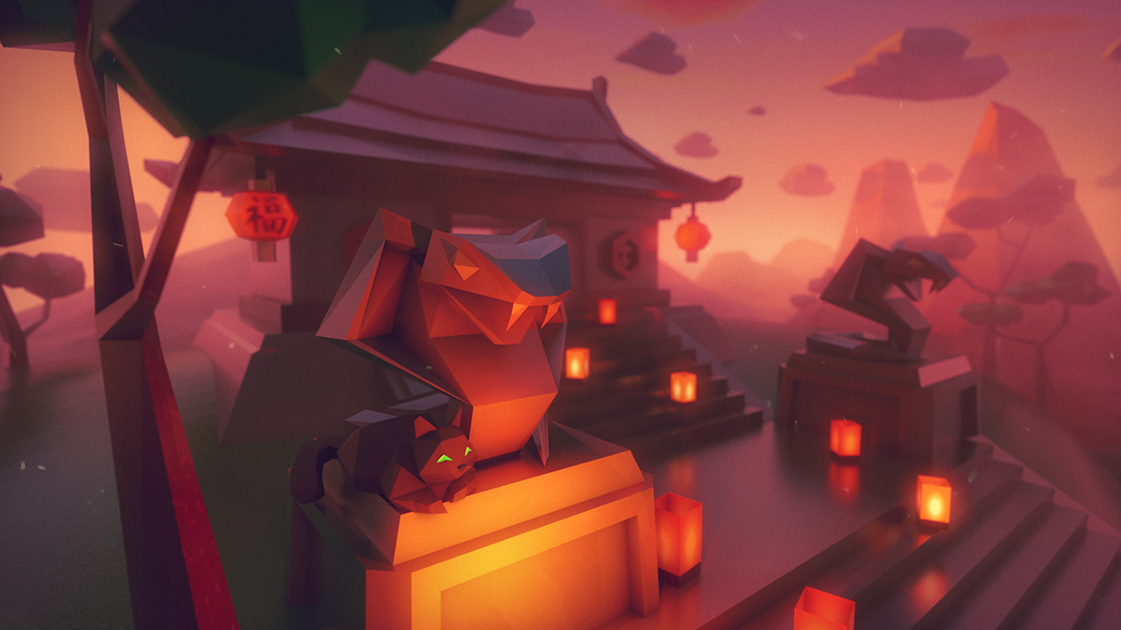

HITO 0
HITO 0
TRITURADOS
TRITURADOS
Aida Acha Yojhan Garcia
Cristian Castillo Emile De Kadt
Daniel Ruiz
Pablo Gonzalez Pablo Fernandez
Iago Quintas Ivan Sanchez
Aida Acha Yojhan Garcia
Cristian Castillo Emile De Kadt
Daniel Ruiz
Pablo Gonzalez Pablo Fernandez
Iago Quintas Ivan Sanchez

Slide 2
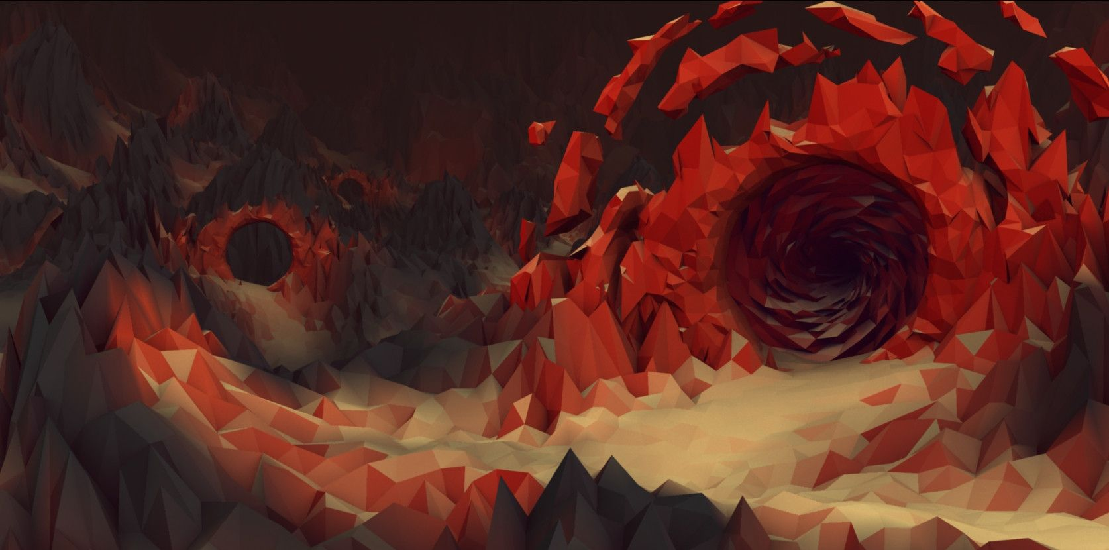
JUEGO
JUEGO

Slide 3
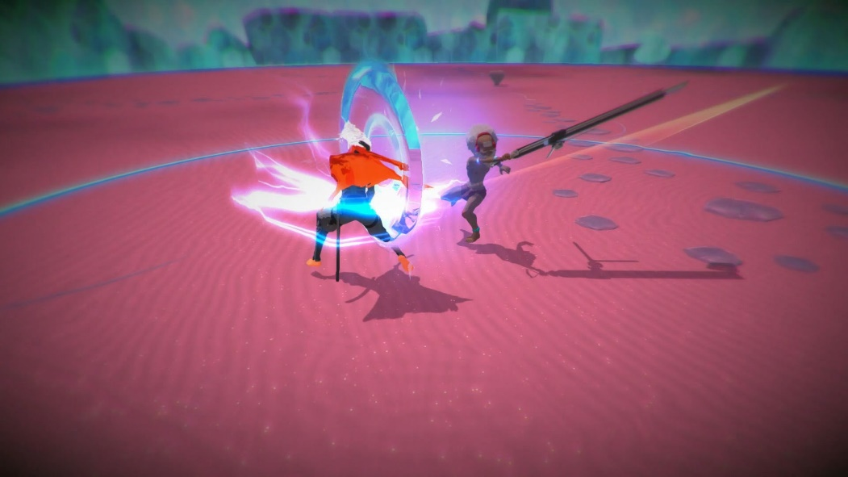
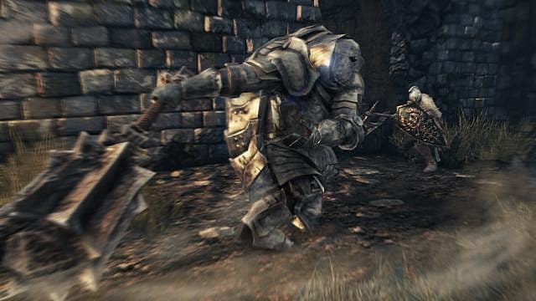
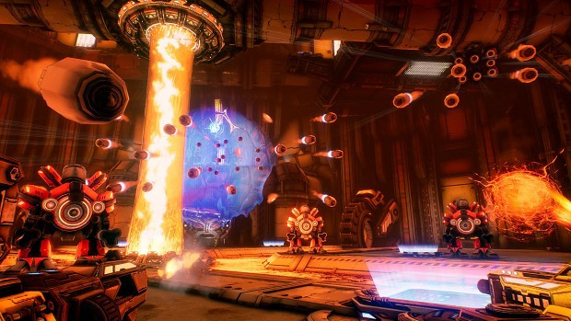
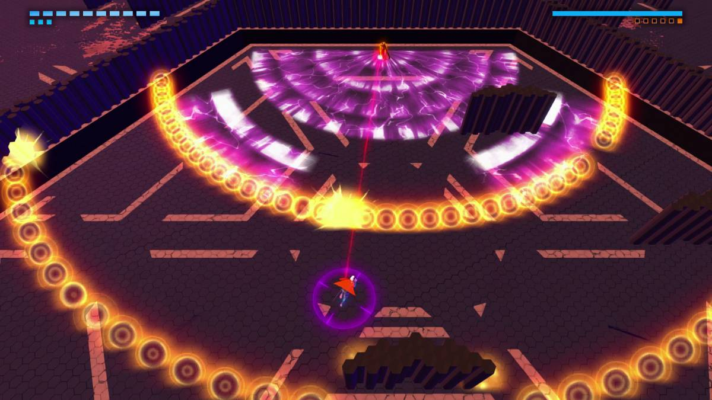


Slide 4
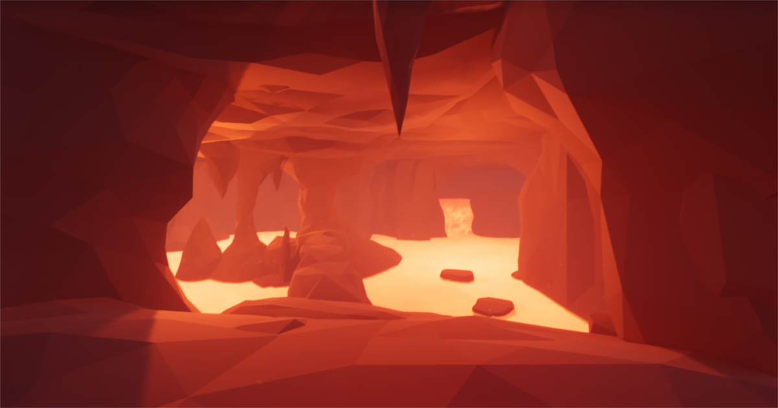
MECÁNICAS
MECÁNICAS

Slide 5


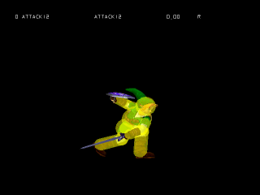
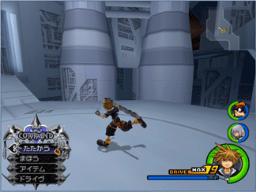
JUGADOR
JUGADOR

Slide 6
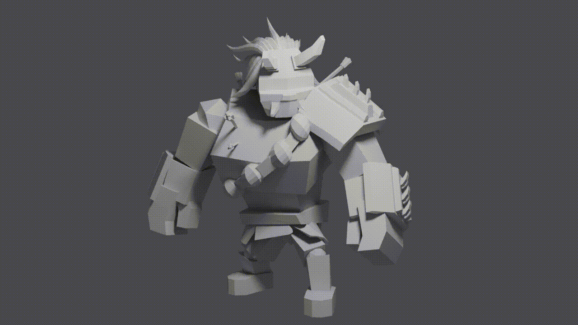

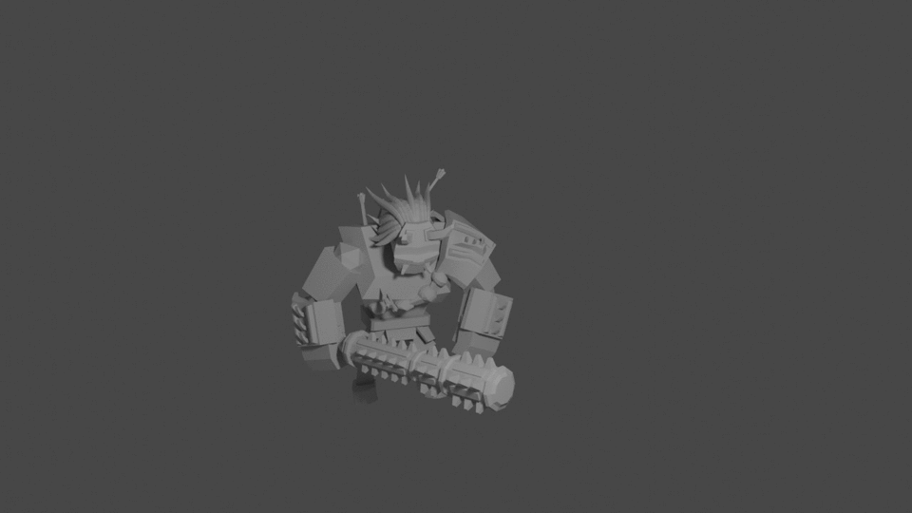
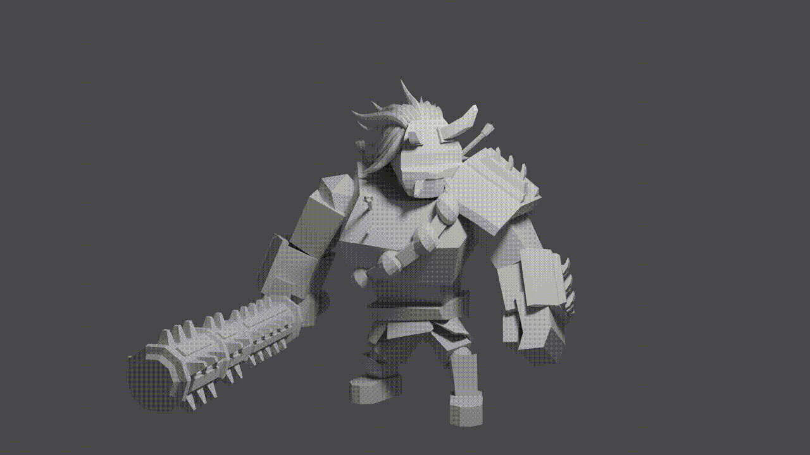
ENEMIGOS
ENEMIGOS
PROYECTILES
EMBESTIDAS
PROYECTILES
EMBESTIDAS
GOLPE SÍSMICO
GOLPE SÍSMICO
ATAQUES
ATAQUES
FASES
FASES

Slide 7
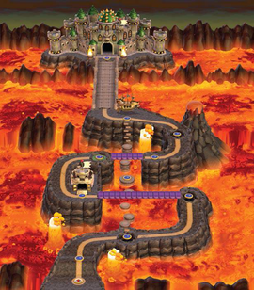
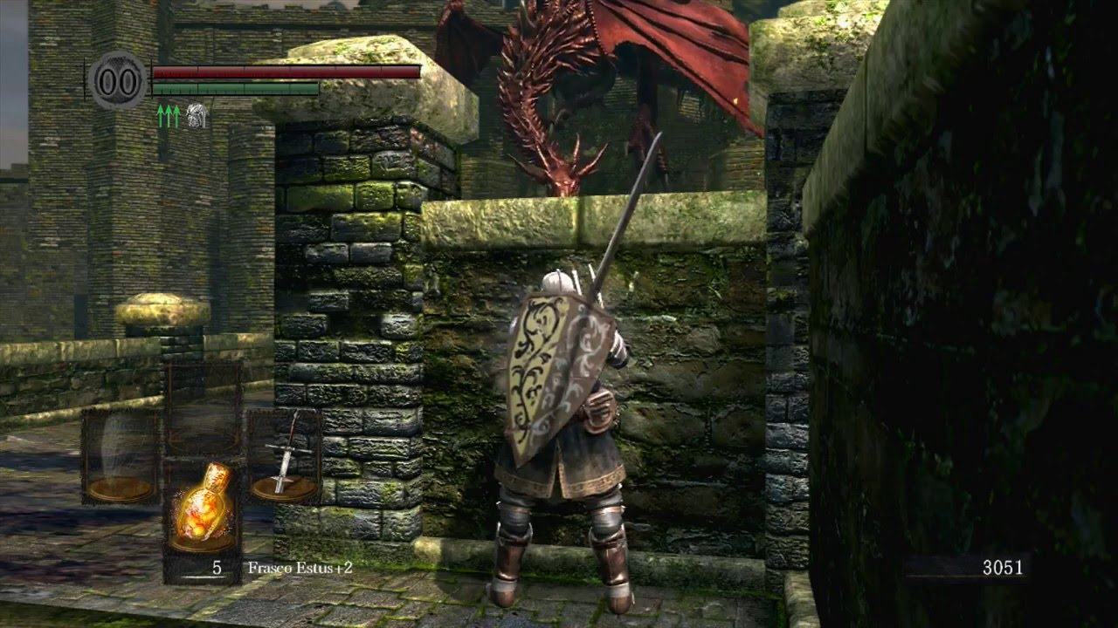


MAPA
ENTORNO
MAPA
ENTORNO
DIÁLOGOS
CURACIÓN
DIÁLOGOS
CURACIÓN

Slide 8
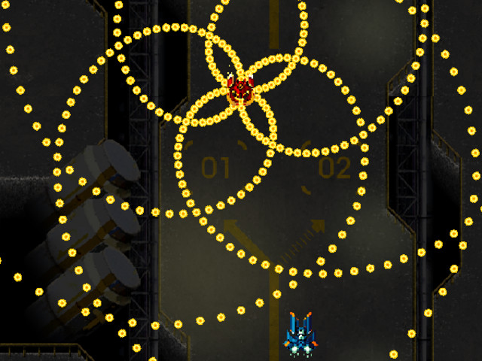


DINÁMICAS
DINÁMICAS

Slide 9
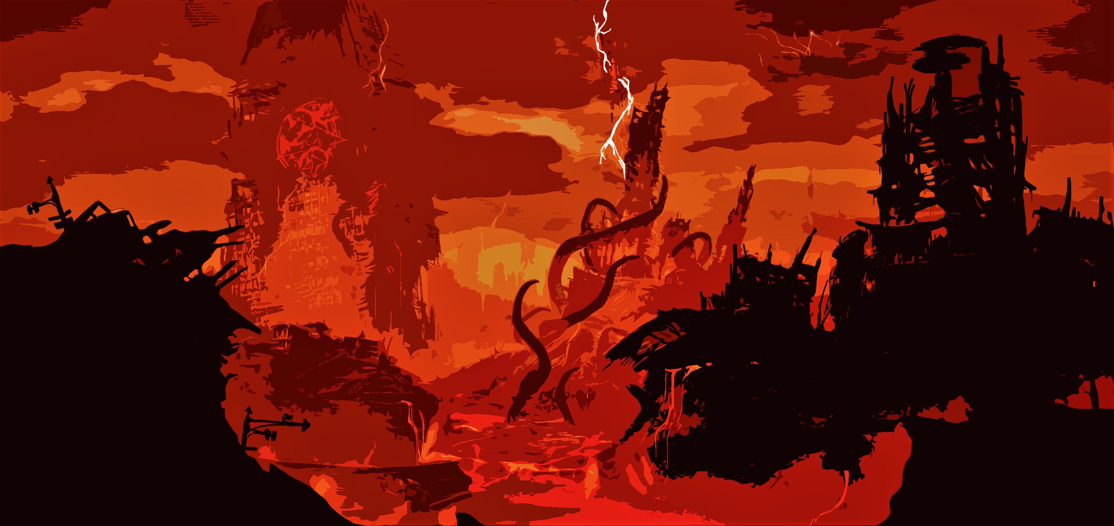
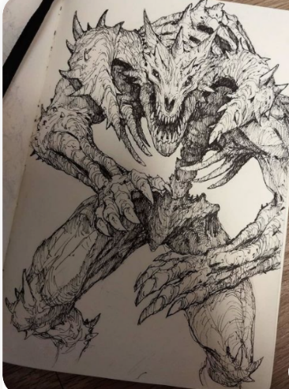
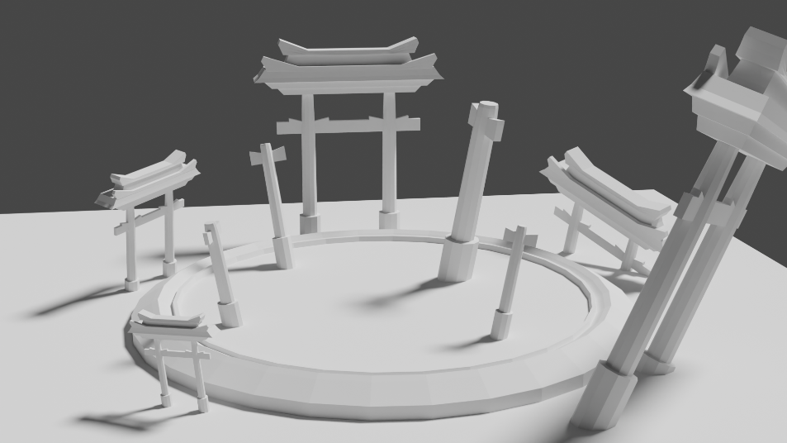
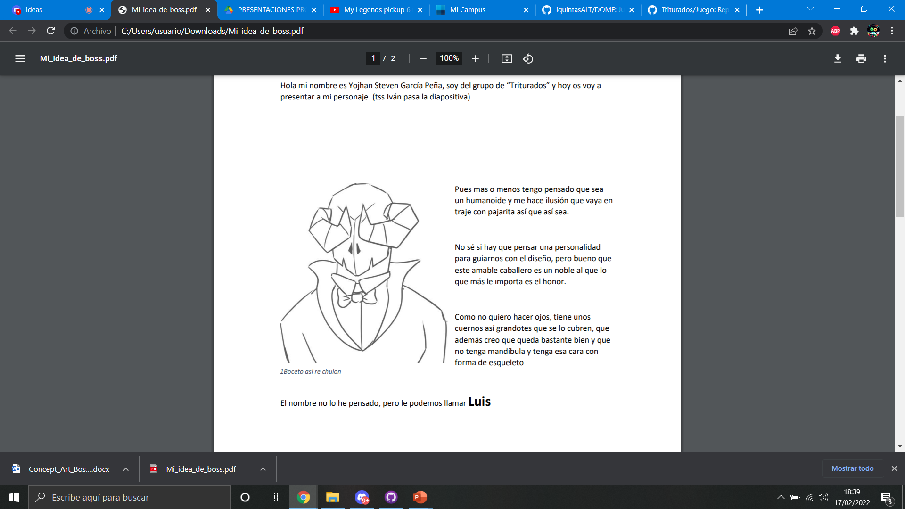
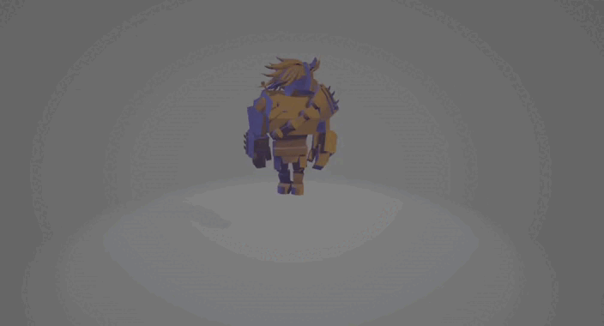
ESTÉTICA
ESTÉTICA

